Slide 1
WYBUCH II WOJNY ŚWIATOWEJ
I września 1939 roku, wojska niemieckie, wkroczyły na tereny Polski.

Slide 2
DLACZEGO WYBUCHŁA II WOJNA ŚWIATOWA?
Adolf Hitler po zdobyciu władzy w 1933 roku, dążył do obalenia porządku ustalonego przez traktat wersalski (podpisany 18 stycznia 1919 roku). Niemcy przystąpiły do rozbudowy armii, przemysłu zbrojeniowego, sprzętu lotniczego, okrętów wojennych. Przywódcy Wielkiej Brytanii i Francji protestowali aby Niemcy nie łamały ustaleń traktatu wersalskiego, lecz nie podjęli żadnych działań. Dążył do tego ponieważ przegrali I wojnę światową, miał wieli problem z Żydami.

Slide 3
ADOLF HITLER
Urodzony 20 kwietnia 1889 roku, zmarł 30 kwietnia 1945 roku w Berlinie.
Niemiecki polityk i twórca III Rzeszy, odpowiedzialny za zbrodnie przeciw ludzkości. Prowadzona przez niego polityka, doprowadziła do śmierci ok. 50 milionów ludzi.
Adolf Hitler próbował się dostać na Akademie Sztuk Pięknych, jednak bezskutecznie, nie miał też powodzenia w szkole.

Slide 4
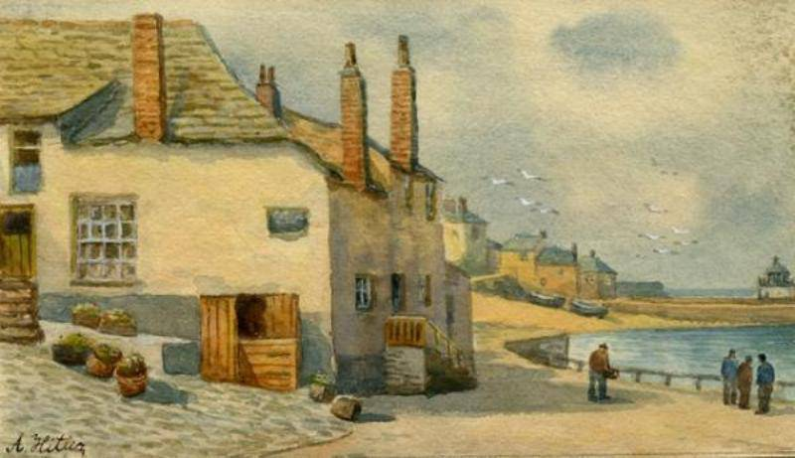
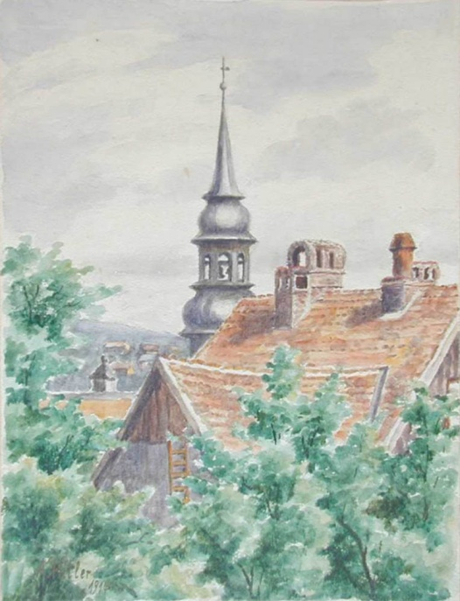
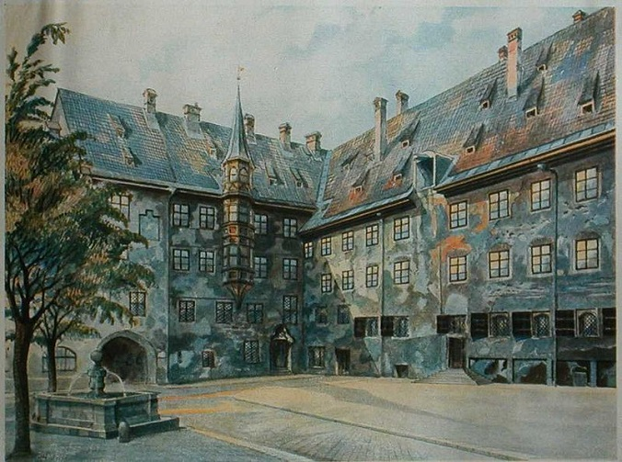
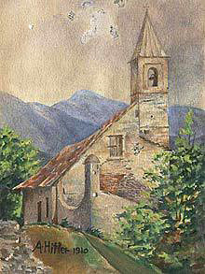

Slide 5
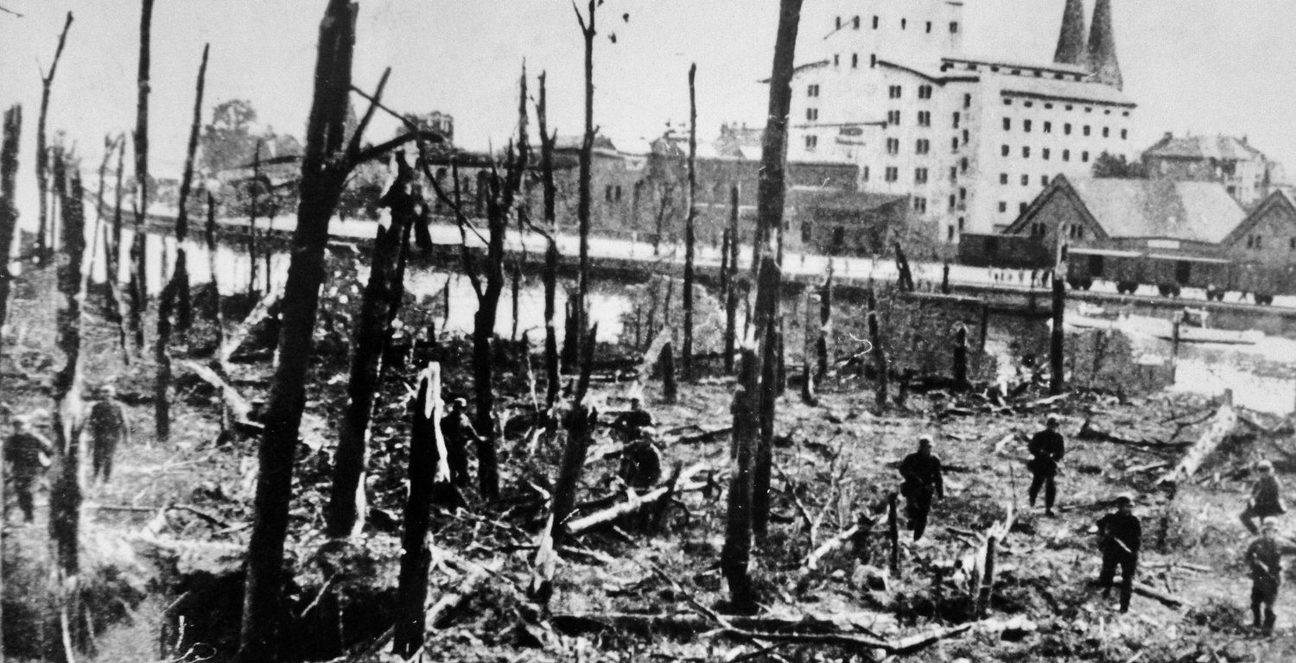
OBRONA WESTERPLATTE
Obrona Westerplatte trwała od 1-7 września 1939 roku. Była to pierwsza bitwa II wojny światowej w Europie. Około 200 żołnierzy broniło półwyspu przed Niemcami. Bitwa była ważna ponieważ pokazała jak mocna i bohaterska jest Polska, wytrwałość żołnierzy pokazała Niemcom jak oddani jesteśmy za ojczyznę.

